Slide 1
数字视频技术及应用
刘文萍
西配楼105室
助教：邵欣欣

Slide 2
课程性质：
本课程是数字媒体技术专业本科生的专业核心课程，同时适用于计算机科学与技术专业的学生学习。

Slide 3
课程主要内容及先修课程
本课程主要讲授内容包括数字视频的基本概念、视频编码方法和国际标准、视频滤波及增强、视频结构分析和视频分割、二维运动估计、运动目标检测和数字视频处理技术应用等。
先修课程：数字媒体技术基础、数字图像处理技术

Slide 4
教学目的
通过本课程的讲授，学生能了解数字视频技术的基本原理和常用方法，并具备数字视频分析处理的基本开发能力，为今后在数字视频处理领域的技术研发工作奠定良好的理论和实践基础。

Slide 5
教学内容及课时安排

Slide 6
课程说明：
课堂内容：“数字视频技术及应用”课堂讲授理论知识（60%）和应用及实践（40%）两部分内容。
上机实验：四次，开发工具visual studio+opencv，必做题（3）+选做题（1）；另有一周课程实践（17周）
选用教材：数字视频处理及应用，张晓燕 单勇等，西安电子科技大学出版社（建议借阅）
课程特点及学习方法：理论内容多，算法公式多，枯燥单调,必须用心听课，认真思考，及时复习消化所学内容，如需答疑可课后找我或助教老师
课堂秩序：请保持课堂安静，勿影响其他同学；
考勤要求：按时上课，不迟到早退，会点名或抽查，1/3不到取消考试资格（按教务处要求）

Slide 7
课件下载及上传作业：
在ftp://211.71.149.149 中liuwenping文件夹下的teaching plan文件夹中,学生可以直接下载课件；
在homework文件夹,用于学生上传作业，学生只能上传，不能下载；
所有作业及上机实验报告须独立完成，如存在抄袭情况，相同作业的成绩均记为零分。

Slide 8
考核方式
期末闭卷考试(90分钟)：理论知识、计算题及应用题(70分)+编程题（30分）。
考核成绩实行百分制：期末成绩（60%）+平时考勤、课堂回答问题、作业、上机报告（40%）。

Slide 9

第1章 数字视频处理基础
1.1 绪论
1.2 彩色空间
1.3 视频表示
1.4 数字视频格式
1.5 数字视频质量评价

Slide 10

1.1 绪 论
人类通过视觉可获取80%以上的信息，随着电子信息技术的发展,各种基于数字视频处理技术的应用越来越广泛,如智能视频监控、视频会议等，因此，数字视频处理的理论和技术应用成为当前计算机应用研究的前沿和热点。
本节主要阐述数字视频处理技术中的常用概念、系统构成及应用实例 。

Slide 11
1.1.1 基本概念
视频又称运动图像或活动图像，它是指连续地随着时间变化的一组图像序列。视频不仅包含了静止图像所有信息，还包含了目标运动的一些特征和场景随时间变化的信息。

Slide 12
常用术语：
帧：视频图像序列中任一幅图像
帧率：每秒种播放的帧数，单位是f/s（frames per second）
典型帧率：24f/s、25f/s、30f/s
常见视频信号：电影、电视
5-<number>

Slide 13
基本概念
视频：视频一般是由多个场景组成,它在时间、空间和图像结构上都具有一定地连续性。从根本上讲，它是一组动态的图像序列，所描述的是一个完整的故事。
场景：包含一个或多个镜头，并且这些镜头内容相近，只是从不同的角度对同一个事件进行描述，一般叙述的是一个阶段性的故事。
镜头：镜头是视频数据结构中的基本单位，它由若干个时间上连续的图像帧组成，在内容上具有很大的相似性。
帧：帧作为视频数据结构中的最小单元，从本质上来讲是一幅静态图像。

Slide 14
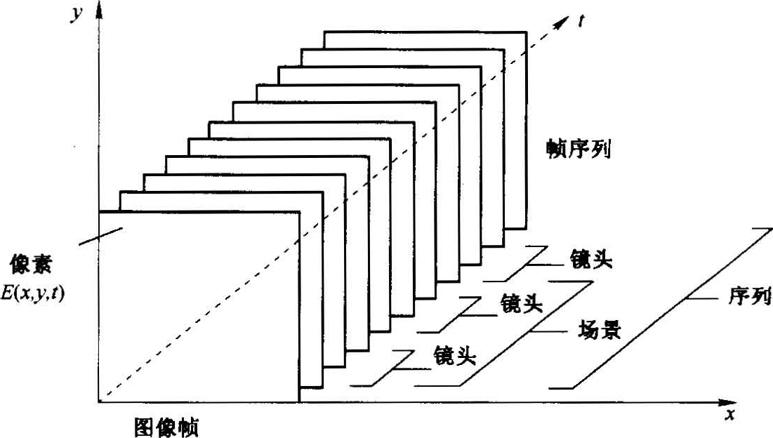


Slide 15
视频通常分为模拟视频和数字视频两种。
早期采集的视频主要是模拟视频信号，随着电子技术的迅猛发展，现在通常采集到的是数字视频。

Slide 16
1、模拟视频
模拟视频指的是视频的记录、存储和传输以模拟的形式进行，普通电视信号如标准PAL和NTSC制式的电视视频信号都是模拟视频。它由摄像机通过电子扫描将随时间和空间变化的景物进行光电转换后,得到一维的时间函数电信号,其电平的高低反映了景物的颜色值。
模拟视频信号在传输、存储、处理和交互操作等方面具有很大的局限性,为此,可以将视频信号数字化,得到数字视频信号。数字视频信号便于传输、存储、处理和加密,无噪声累积,便于多媒体通信和设备的小型化。
Notes:
模拟信号是用一系列连续变化的电磁波或电压信号来表示；数字信号是用一系列断续变化的电压脉冲表示，如可用恒定的正电压表示二进制数1，负电压表示二进制数0。模拟信号的自变量和因变量均为连续信号，数字信号自变量、因变量是离散的信号。

Slide 17
2、数字视频
数字视频就是以数字信号方式记录和处理的视频信号，数字化视频可提供交互式视频通信和服务，而且每一个画面都可以得到精确的编辑并且达到较为完美的视觉效果。

Slide 18
数字视频的优点：
①数字视频便于编辑与合成
②数字视频可不失真地进行多次复制
③在网络环境下容易实现资源共享
④数字视频可与其它媒体组合使用
5-<number>

Slide 19

数字视频的缺点：数据量大
数字电视：标准的VCD视频图象(352x240），NTSC制每秒30帧，1秒的视频的数据量为：
352x240x24x30/8=7.25MB。
128G U盘仅能存储128*1024/7.25/60/60约5.0小时（2-3部)无压缩的数字视频。

Slide 20
1.1.2 数字视频处理系统
数字视频处理系统主要包括视频信号采集、视频编解码、存储、视频处理及分析、传输、显示等主要模块。广义地讲,上述内容都属于数字视频处理的范畴。与之相对应,狭义的数字视频信号处理主要指对已数字化的视频信号进行某种特殊功能的分析和处理,如运动估计、视频压缩、运动对象分割、运动目标跟踪及动态场景分析等。

Slide 21
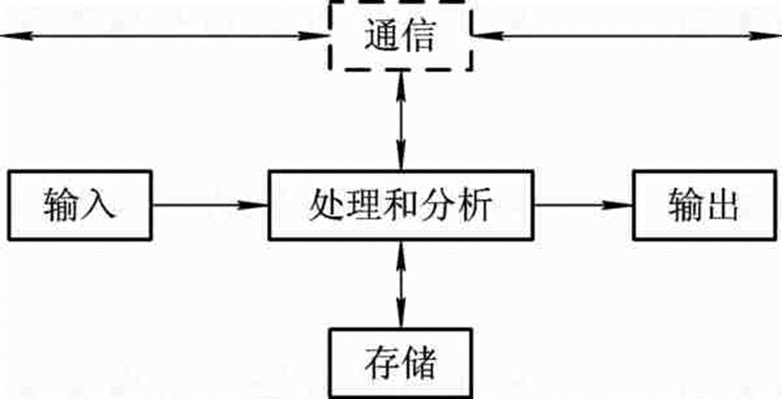
图1-2 基本数字视频处理系统的构成

Slide 22
1. 输入模块
视频信号采集的常用工具是摄像机，其工作的基本原理就是将光学图像信号转变为电信号。当拍摄一个物体时,此物体上反射的光被摄像机镜头收集,使其聚焦在摄像器件的受光面上,再通过摄像器件将光信号转变为电信号,即得到了“视频信号”。目前直接采集数字视频的设备得到了广泛的开发和应用。

Slide 23
2. 输出模块
视频输出的主要功能是将经过系统处理后的视频图像信号以用户能感知的形式显示出来。常用的显示设备有阴极射线荧光屏(CRT)、液晶显示屏(LCD)、等离子体显示屏(PDP)、 场发射显示板(FED)等。
在诸多显示器中,阴极射线荧光屏CRT的发展历史最久,技术最成熟。液晶显示屏LCD的主要特点是高性能、彩色、高分辨率、快速、轻薄, 但工艺复杂、成本高。等离子体显示屏PDP的主要特点是大屏幕、全彩色和视频显示, 其主要应用领域是公共场所信息显示、广告、电视和HDTV等。场发射显示板FED被认为是CRT的最好继承者, 具有CRT的优点,又克服了CRT体积笨重的缺点,而且功耗较低, 但其结构复杂、封装困难、寿命问题还未解决,一旦寿命和制造问题得到解决,FED将会成为新一代的显示器。

Slide 24
3. 存储模块
视频数据量非常大,对存储设备要求很高。视频存储设备分为内置存储和外置存储两大类。内置存储主要指本地存储,如光盘、磁盘、磁带等各种存取器件。外置存储又分为直连存储和网络存储两类。直连存储依赖服务器主机操作系统进行数据的IO读写和存储维护管理,数据备份和恢复要求占用服务器主机资源(包括CPU、系统IO等)。直连式存储的数据量越大,备份和恢复的时间就越长,对服务器硬件的依赖和影响也就越大。网络存储可以分为NAS(Network Attached Storage,网络接入存储)和SAN (Storage Area Networks,存储区域网络)。NAS用户通过TCP/IP协议访问数据，SAN通过专用光纤通道交换机访问数据。

Slide 25
4. 通信模块
通信相当于远端的存取操作。数字视频数据量大,对通信传输网络提出了很高的要求。每种通信网络（如综合业务数字网ISDN、计算机局域网LAN等）均是为传送特定的媒体而建设的,在提供数字视频通信业务上各具特点,同时也存在一些问题。

Slide 26
5. 处理和分析模块
数字视频处理是指根据任务要求对视频图像进行某种处理,是视频处理系统的核心和关键模块（相关技术是课程学习重点）,主要包括：
· 在保证一定图像质量的前提下尽可能压缩视频图像的数据量(即视频压缩)。
· 消除视频信号产生、获取和传输过程中引入的失真和干扰,使视频信号尽可能逼真地重构原始景物,如视频滤波处理。
· 根据主观或客观度量,尽可能地去除视频中的无用信息而突出其主要信息,如视频增强技术。
· 从视频图像中提取某些特征,以便对其进行描述、分类和识别, 如视频分割、目标检测与跟踪、视频检索等。

Slide 27
1.1.3 数字视频处理的应用
1.广播电视中的应用
数字视频处理技术在广播电视中的应用主要包括：地面电视广播、卫星电视广播、数字视频广播、卫星电视直播、交互式电视、高清晰电视等。
早期的电视采用的是模拟视频技术,而数字电视从节目摄制、编辑、制作、发射、传输、接收直至显示完全数字化,具有清晰度高、音频效果好、抗干扰能力强、占用带宽窄等优点。

Slide 28
2.通信领域中的应用
视频压缩技术的发展,使得视频信号的数码率大大降低,而通信技术的发展又为视频通信提供了所需的带宽，两者的结合与发展促进了视频通信的革命。
数字视频处理技术在通信领域中的应用包括：视频会议、可视电话、远程教育、远程医疗、视频点播、移动视频业务、数字网络图书馆等。

Slide 29
3.计算机领域中的应用
现在计算机大都配置有视频解压卡、CD-ROM和视频播放软件,这种多媒体计算机集视频画面的直观性和计算机的交互性于一体，已广泛应用于各领域。
数字视频处理技术在计算机领域的应用主要包括多媒体计算机、视频数据库、交互式电视、三维图形图像、多媒体通信、动画设计制作、视频编辑与制作等。

Slide 30
4.其他领域中的应用
工业生产：流水线上机械零件的自动检测、分类、内部结构分析或裂缝检测等,都可基于数字视频处理技术实现。
智能交通：车速、车型、车牌的识别,交通流量监视及车载导航系统等。
体育方面：视频图像处理技术应用于运动员动作分析,能够提高训练水平。
此外, 数字视频处理技术在卫星遥感、天气预报、军事安防等方面也有广泛的应用。

Slide 31
数字视频处理技术应用实例
1. 车场监控
2. 林火检测
3. 人脸识别
4. 室内人流量统计

Slide 32
第1章 数字视频处理基础
1.1 绪论
1.2 彩色空间
1.3 视频表示
1.4 数字视频格式
1.5 数字视频质量评价

Slide 33
1.2 彩色空间
1.2.1 色彩的形成
色彩是由于景物在太阳光的照射下，反射了可见光谱中的某些成分而吸收了其余部分，从而引起人眼的不同色彩视觉。如当一张纸受到阳光照射后，如果主要反射蓝光谱成分，而吸收白光中的其他光谱成分，则它看起来是一张蓝色纸。

Slide 34
从视觉的角度描述色彩会用到亮度、色度和色饱和度三个术语。亮度表示光的强弱； 色度是指色彩的类别，如黄色、绿色、蓝色等； 色饱和度则代表颜色的深浅程度，如砖红色、粉红色。
实际上自然界中的任何一种颜色都能由这三种单色光混合而成，因而称红、绿、蓝为三基色。

Slide 35
1.2.2 彩色空间
1. RGB彩色空间
计算机彩色显示器与彩色电视机都是采用R、G、B三基色混色原理，通过发射出三种不同强度的电子束使屏幕内覆盖的红、绿、蓝磷光材料发光而产生颜色，这种颜色的表示方法称为RGB彩色空间表示。
根据三基色原理，任意色光F都可以用R、G、 B三个不同分量的相加混合而成。
F=r［R］+g［G］+b［B］ (1-1)

Slide 36
2. YUV彩色空间
摄像机将彩色图像信号经过分色棱镜分成R₀、G₀、B₀三个分量信号，经过放大和校正后得到R、G、B，再经过矩阵变换电路得到亮度信号Y和色差信号U、V，其中，亮度信号表示了单位面积上反射光线的强度，而色差信号(是指基色信号中的R、G、B分量信号与亮度信号之差)决定了彩色图像的色度。最后发送端将Y、U、V三个信号进行编码，用同一信道发送出去。这就是在PAL彩色电视制式中使用的YUV彩色空间。

Slide 37
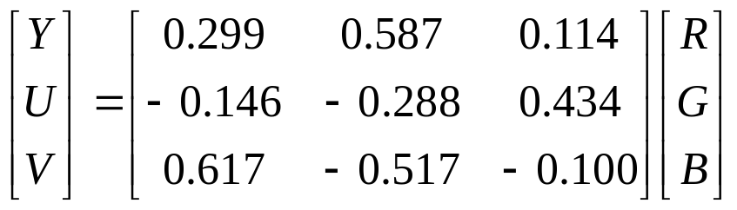
YUV与RGB彩色空间变换的对应关系如下式所示：
(1-2)

Slide 38
YUV彩色空间的一个优点是，它的亮度信号Y和色差信号U、V是相互独立的，即Y信号分量构成的灰度图和用U、V两个色彩分量信号构成的两幅单色图是相互独立的，也正因Y、U、V是独立的，故可以对这些单色图分别进行编码和传输。

Slide 39
YUV彩色空间另一个优点是它利用人眼的视觉特性来降低彩色数字图像的数据量，即可将多个像素不同的色彩值当做相同的色彩值来处理(即大面积着色原理)，从而减少了所需的数据量。在PAL彩色电视制式中，亮度信号的带宽为4.43 MHz, 用以保证足够的清晰度，而把色差信号的带宽压缩为1.3 MHz，达到了减少带宽的目的。

Slide 40
3. YIQ彩色空间
在NTSC彩色电视制式中选用YIQ彩色空间，其中，Y表示亮度，I、Q是两个彩色分量。I、Q与U、V是不相同的。人眼的彩色视觉特性表明，人眼对红、黄之间颜色变化的分辨能力最强；而对蓝、紫之间颜色变化的分辨能力最弱。在YIQ彩色空间中，色彩信号I表示人眼最敏感的色轴，Q表示人眼最不敏感的色轴。
在NTSC制式中，传送人眼分辨能力较强的I信号时，用较宽的频带(1.3~1.5 MHz)； 而传送人眼分辨能力较弱的Q信号时，用较窄的频带(0.5 MHz)。

Slide 41
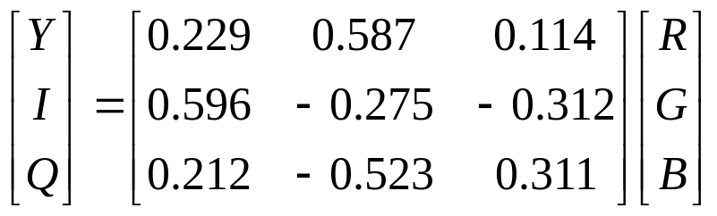
YIQ与RGB彩色空间变换的对应关系如式(1-3)所示。
(1-3)

Slide 42
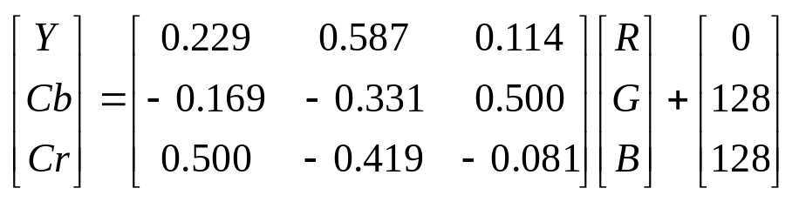
4. YCbCr彩色空间
YCbCr彩色空间是由ITU-R(国际电联无线标准部)制定的彩色空间。YCbCr是以演播室质量标准为目标的彩色图象压缩方案中采用的彩色表示模型。Y:亮度；Cb、Cr：色差。
YCbCr与RGB彩色空间变换的对应关系如式(1-4)所示：
(1-4)

Slide 43
第1章 数字视频处理基础
1.1 绪论
1.2 彩色空间
1.3 视频表示
1.4 数字视频格式
1.5 数字视频质量评价

Slide 44
1.3 视频表示
1.3.1 视频信息的特点
1. 直观性
人眼视觉所获得的视频信息具有直观的特点，与语音信息相比，视频信息给人的印象更生动、具体、更直观，所以视频信息交流的效果更好，这也正是视频通信较之语音通信的魅力所在。

Slide 45
2. 确定性
“百闻不如一见”，即视频信息是确定无疑的，不易与其他内容相混淆，能保证信息传递的准确性，而语音则由于方言、多义等原因可能会导致不同的理解。
3. 高效性
人眼视觉是一个高度复杂的并行信息处理系统，能并行快速地观察一幅幅图像的细节，因此获取视频信息的效率要比语音信息高得多。

Slide 46
4. 广泛性
人类接收的信息约80％来自视觉，即人们每天获得的信息大部分是视觉信息。通常将人眼感觉到的客观世界称为景物。
5. 高带宽性（缺点）
视频信息的信息量大，视频信号的带宽高，使得对它的采集、处理、传输、存储和显示都提出了更高的要求。例如，一路高清晰度电视未压缩的信息传输速率约为1Gb/s，压缩后也要20 Mb/s。显然高宽带性是为了获得视频信息的直观性、确定性和高效性所付出的代价。

Slide 47
1.3.2 数字视频表示（重点）
普通的视频信号如标准PAL和NTSC制式的电视视频信号都是模拟的，而计算机只能处理和显示数字信号，为便于对采集得到的视频使用计算机进行处理、存储和传输，就必须将所获取的模拟信号在时间和空间域中转换为数字量，即视频的数字化，其结果便是数字视频(Digital Video)。

Slide 48
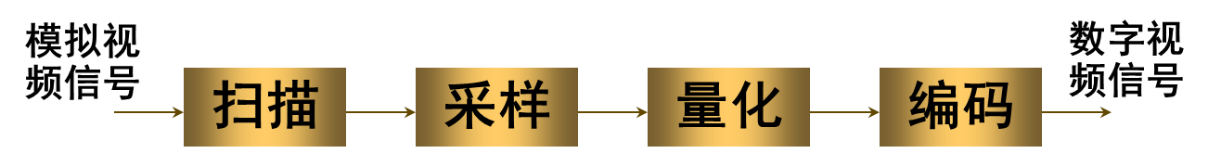
模拟视频的x、y坐标及幅度值都是连续的，为将其转换成数字形式，需要在坐标和幅度上分别进行采样操作。数字化坐标值称为采样，包括空间采样和时间采样；而数字化幅度值则称为量化过程。
图1-2 模拟视频数字化过程图

Slide 49
采样及量化：
采样分为空间采样和时间采样。空间采样单元尺寸越小，图像分辨率越高，质量也越好。除了在空间域内进行采样，由于一个自然场景在时间上也是连续的，也需要在时间轴上以固定的间隔对模拟视频信号进行采样，以生成不同的帧(Frame)。为了保证视频的连续性，一般采样时间小于0.05 s。

Slide 50
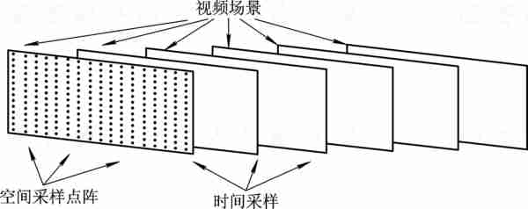
图 1-3 视频场景空间与时间采样示意图

Slide 51
模拟视频信号采样后，得到在空间上和时间上离散的视频信号，但要实现视频的完全数字化，还必须将采集到的视频信号每一帧的幅值都转化为能使用有限位数表示的数值，即量化。量化就是按照一定的规则对连续采样值做近似表示，使得输出的幅值为有限个二进制位数。量化输出的整数称为量化级，量化总是将一个范围内的输入值量化为同一个输出级，所以量化必然会造成信息的损失，是一个不可逆的过程。

Slide 52
数字视频一般都表示为一个三维信号f(x，y，t)的形式，给定的t定义了某个时刻的一帧图像，而x和y表示视频帧中的行和列，标识了图像帧中点的空间位置，在该处的元素值也就是相应的灰度值，这个点一般称为图像元素或像素(Pixel)。通常在讨论视频信号处理的时候，更多地是以帧的形式进行。

Slide 53
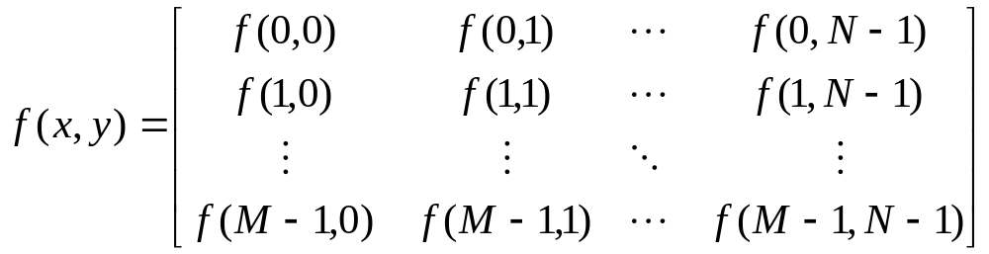
对于单帧视频图像而言，采样和量化的最终结果可以表示为一个二维矩阵，完整的M×N数字图像可表示为:
(1-6)

Slide 54
第1章 数字视频处理基础
1.1 绪论
1.2 彩色空间
1.3 视频表示
1.4 数字视频格式
1.5 数字视频质量评价

Slide 55
1.4 数字视频格式
（1）本地视频格式：AVI, MPEG
（2）网络视频格式: RM/RMVB, ASF

Slide 56
1.4.1 本地影像视频
1. AVI格式
AVI(Audio Video Inter-leaved，音频视频交错格式)由Microsoft公司推出。音频视频交错就是将视频和音频一起进行同步播放。AVI文件主要应用在多媒体光盘上，用来保存电影、电视等各种影像信息，有时也出现在Internet上供用户下载。

Slide 57
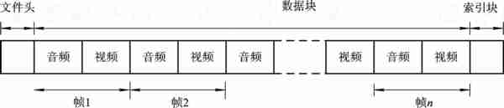
AVI文件包含文件头、数据块和索引块，如下图所示：
文件头包括文件的通用信息、定义数据格式、所用的压缩算法等参数。数据块包含实际数据流，即图像和声音序列数据，这是文件的主体。索引块包括数据块列表和它们在文件中的位置，用于实现文件内数据的随机存取。
图 1-7 AVI文件存储格式

Slide 58
在采集或获取AVI文件时，音频(伴音)部分和视频(影像)部分是分别采集的，只是它们通过采集程序的控制，自动配合起来形成同步。在AVI文件中影像和伴音是分别存储的，因此可以把一段视频中的视频与另一段视频中的伴音组合在一起。

Slide 59
2. MPEG格式
MPEG文件格式是运动图像压缩算法的国际标准，它采用有损压缩方法减少运动图像中的冗余信息，已被几乎所有的计算机平台共同支持。
MPEG压缩标准是针对运动图像而设计的，它主要采用两个基本压缩技术：运动补偿技术（预测编码）实现时间上的压缩；变换域（离散余弦变换DCT）压缩技术实现空间上的压缩。
MPEG的平均压缩比为50∶1，最高可达200∶1，压缩效率非常高，同时图像和音响的质量也非常好，并且有统一的标准格式，兼容性相当好。

Slide 60
（2）网络视频（流媒体）格式
1．RM/RMVB
由Real network公司推出，主要用来在低速率的广域网上实时传输活动视频影像，可以根据网络数据传输速率的不同而采用不同的压缩比率，从而实现影像数据的实时传送和实时播放，使用的播放器是Real Player。

Slide 61
2．MICROSOFT流媒体格式——ASF
ASF（Advanced Streaming Format，高级流格式）是Microsoft公司推出的，也是一个在Internet上实时传播多媒体的技术标准。使用MPEG—4的压缩算法，压缩率较高，图像质量比RM格式好。

Slide 62
数字视频格式补充内容:
（1）MP4
（2）Matroska
（3）FLV
（4）TS

Slide 63
（1）MP4
MP4又称MPEG-4第14部分（MPEG-4 Part 14）是一种标准的数字多媒体容器格式。MPEG-4第14部分的扩展名为.mp4，以存储数字音频及数字视频为主，也可以存储字幕和静止图像。因其可容纳支持比特流的视频流（如高级视频编码），为流媒体。
MP4是“ISO/IEC 14996-14”国际标准的一种具体实现。
这种封装格式其应用范围最广、灵活性最高、跨平台最好，兼容性最强。目前在移动端的Androids和IOS可以播放，也可以在Flash Player播放，MP4 还可以实现快进快放，边下载边播放的效果。

Slide 64
（2）Matroska
Matroska多媒体容器（Multimedia Container）是一种开放标准的自由的容器和文件格式，是一种多媒体封装格式，能够在一个文件中容纳无限数量的视频、音频、图片或字幕轨道。其目标是作为一种统一格式保存常见的电影、电视节目等多媒体内容。
在概念上Matroska和其他容器，比如AVI、MP4比较类似，但其在技术规程上完全开放，在实现上包含很多开源软件。可将多种不同编码的视频及16条以上不同格式的音频和不同语言的字幕流封装到一个Matroska 媒体文件当中。最大的特点就是能容纳多种不同类型编码的视频、音频及字幕流。

Slide 65
Matroska定义了三种类型的文件：
MKV （Matroska Video File）：视频文件，可以包含音频和字幕；
MKA （Matroska Audio File）：单一的音频文件，可以有多条及多种类型的音轨；
MKS （Matroska Subtitles）：字幕文件。
这三种文件中以MKV最为常见。

Slide 66
（3）FLV
FLV 是FLASH VIDEO的简称。是Adobe公司推出的一种流媒体格式。有效解决了视频文件在导入Flash后体积庞大、不能很好地在网络上使用等问题。由于其封装后的音视频文件体积小、封装简单等特点，非常适合于互联网上使用。
一般FLV文件包在SWF PLAYER的壳里，并且FLV可以很好的保护原始地址，不易下载，从而起到保护著作权的作用。
Notes:
https://zhuanlan.zhihu.com/p/455989901#FLV%20header

Slide 67
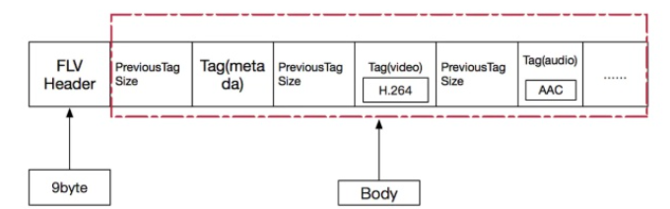
FLV封装格式是由一个文件头（ Header ） 和 文件体（ Body ）组成。其中，FLV Body由一对对的(Previous Tag Size字段 + tag)组成。

Slide 68
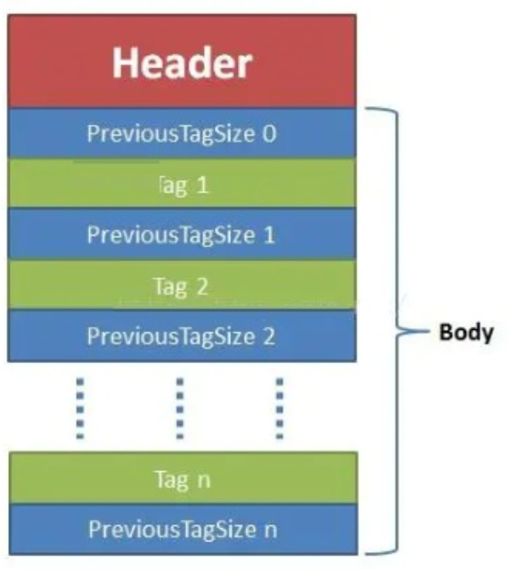
Previous Tag Size字段 排列在Tag之前，占用4个字节。Previous Tag Size记录了前面一个Tag的大小，用于逆向读取处理。FLV header后的第一个Pervious Tag Size的值为0。

Slide 69
（4）TS
MPEG2-TS 传输流（MPEG-2 Transport Stream；又称MPEG-TS、MTS、TS）是一种传输和存储包含视频、音频与通信协议各种数据的标准格式，用于数字电视广播系统，如欧洲的DVB（数字视频广播）、美国的ATSC （先进电视制式委员会）日本的ISDB（综合业务数字广播）等等。
MPEG2-TS定义于MPEG-2第一部分：ISO/IEC13818-1,System。
MPEG2-TS面向的传输介质是地面和卫星等可靠性较低的传输介质，这一点与面向较可靠介质如DVD等的MPEG PS不同

Slide 70
第1章 数字视频处理基础
1.1 绪论
1.2 彩色空间
1.3 视频表示
1.4 数字视频格式
1.5 数字视频质量评价

Slide 71
1.5 数字视频质量评价
在视频处理过程中必然会产生误差，引起视频的失真，因此需要建立评价准则，对视频图像质量进行评价，评价准则可以分为主观质量评价和客观质量评价两类。
1.5.1 视频图像主观评价
视频图像主观评价是通过人在给定的观察条件下观察视频图像，对视频图像的优劣作主观评定，然后对评分进行统计平均得出的评价结果。

Slide 72
视频图像的主观评价通常采用平均评价分值(Mean Opinion Score，MOS)方法。如表1-3所示，主观测试可分为以下三种类型：
(1) 质量测试：观察者评定视频图像的质量等级；
(2) 损伤测试：观察者评定视频图像的损伤程度；
(3) 比较测试：观察者对一个给定的视频图像序列与另一个视频图像序列进行质量比较。

Slide 73
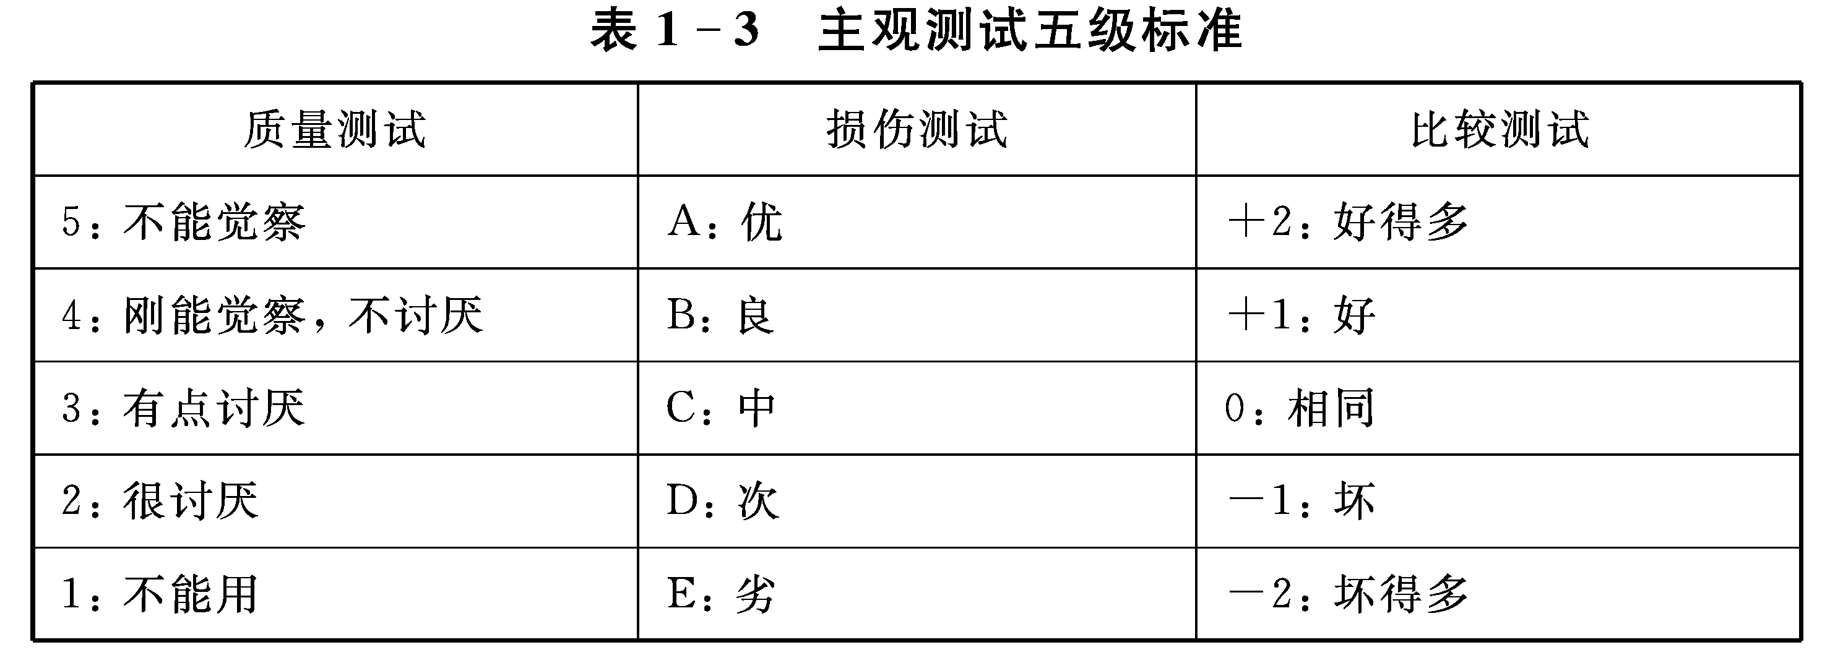

Slide 74
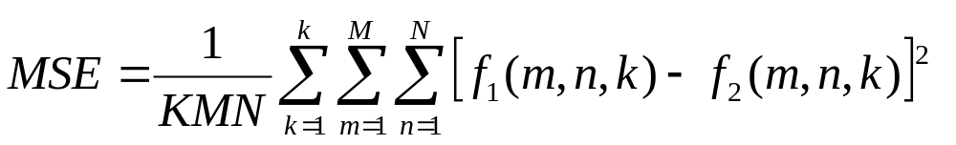
1.5.2 视频图像客观评价
视频图像的客观质量可以用算法自动测量，常用的客观质量的评价算法有均方差(Mean Square Error，MSE)、 峰值信噪比(Peak Signal Noise Ratio，PSNR)等。
MSE定义为原视频图像序列f₁(m，n，k)与处理后的视频图像序列f₂(m，n，k)之间的均方误差，即
其中，k为视频图像序列帧数，M×N为帧图像的大小，KMN为视频图像序列的总像素数。对于彩色视频，每个彩色分量的MSE是分别计算的。

Slide 75
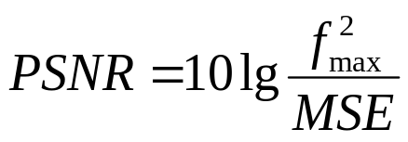
另一种视频图像客观评价方法峰值信噪比PSNR定义为：
其中，f_{max}为视频信号峰值，对每个彩色分量通常取f_{max}=255。对于峰值信噪比准则，通常PSNR高于40dB的亮度分量，就意味着视频图像非常好(即与原始视频图像很接近)； 30~40 dB，意味着有比较好的视频图像质量(即失真可察觉，但可以接受)，20~30 dB的视频图像质量则是相当差的；而低于20 dB则是不可接受的。

Slide 76
尽管客观质量评价算法均方差(MSE)和峰值信噪比(PSNR)能够定量表示视频图像的质量，但图像的主观质量才能最好地体现人的视觉对图像的真实感受。
视频图像主观评价与观察者的个性和观察条件等因素有关，但它依然是目前应用最多，也最具权威的视频图像质量评价方法。

Slide 77
本章小结
本章主要介绍了数字视频处理的概念、系统组成以及主要应用，并对视频数字图像处理涉及的颜色空间及其相互关系进行了介绍，然后概述了视频信息的特点、视频的数字化过程、数字视频的主要格式和数字视频的质量评价方法。

Slide 78
作业：
查阅资料，遴选出自己比较感兴趣的一项或多项视频技术应用，PPT展示（每人或每组展示5分钟左右，记平时成绩,12,13,15周）。

